Slide 1
Optik 1
Gruppe B14
Jonathan Herrmann
Olexiy Fedorets
Philipp Bremer
Daniel Wendland

Slide 2
Gliederung
Theorie
Prisma
  Bestimmung der Dispersionskurve
  Daraus Bestimmung der charakteristischen Wellenlängen einer unbekannten Lampe
  Auflösungsvermögen
Gitter
  Bestimmung der Gitterkonstanten
  Anhand dessen: Charakterisierung unbekannter Lampe
  Auflösungsvermögen

Slide 3

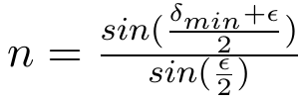

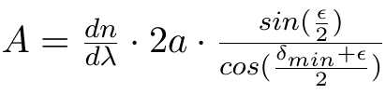


Theorie
Prisma:
Taylor →
Gitter:
Gitter nicht senkrecht zur Einfallsrichtung

Slide 4
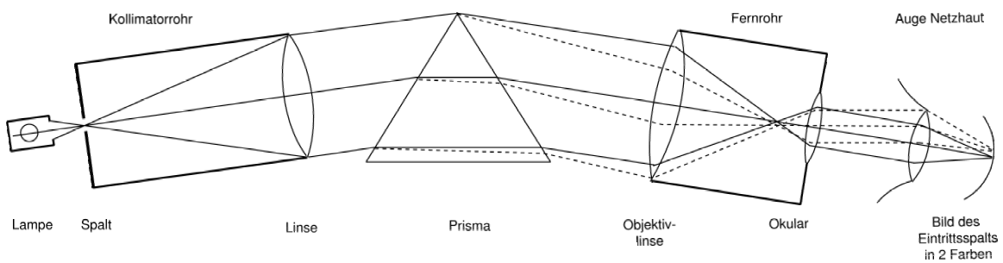
Prisma
Aufbau

Slide 5


Bestimmung der Dispersionskurve
Beleuchten des Prismas mit bekannter Lichtquelle (HgCd)
Bestimmen der Minimalwinkel
Unsicherheiten ergeben sich durch Rauschmessung
Wert
Fit der gemessenen Werte an:
  zur Bestimmung
  der Koeffizienten
Da b2 sehr klein: linearer Fit:
[Tabelle lin. Fit]

Slide 6
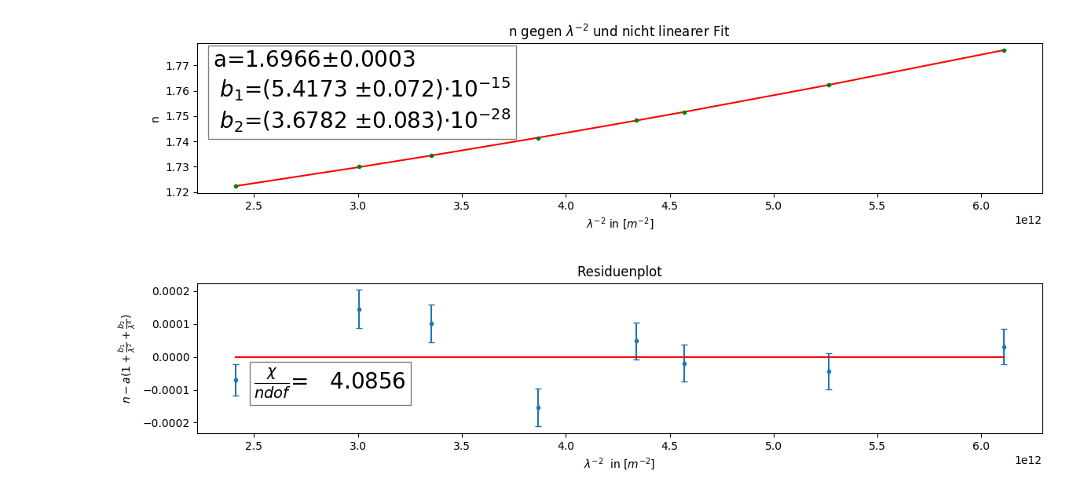
Nicht linearer Fit

Slide 7
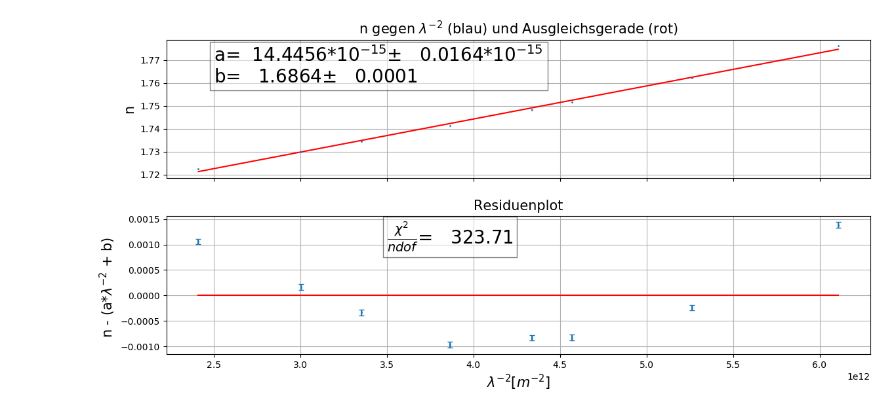
Linearer Fit

Slide 8
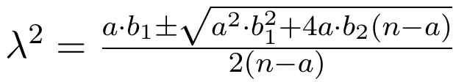
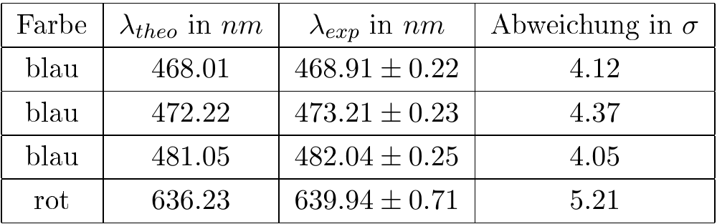
Charakterisierung Zink Lampe
Messen von n der einzelnen Linien
invertierte Sellmeyer Formel gibt Lambda

Slide 9



Auflösungsvermögen
Am Beispiel der gelben Hg Doppellinie
Theorie:
        →
Blende hinter Kolimatorrohr
  → Bestimmung der Minimalen Breite
  →

Slide 10
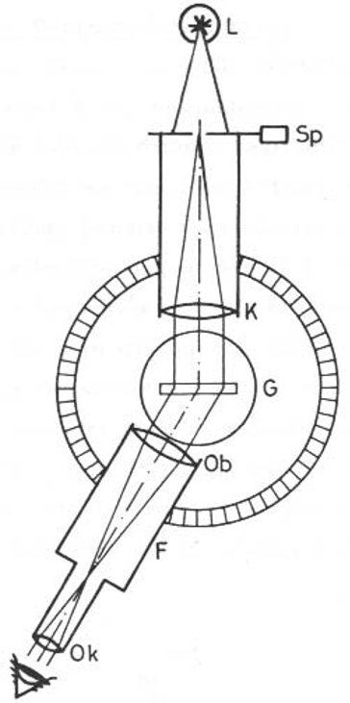
Gitter
Aufbau

Slide 11
Bestimmung Gitterkonstante
Beleuchten mit HgCd-Lampe
Messen der Winkel der jeweiligen Beugungsordnung
Bestimmung von d durch lin. Regression an:
(Formel)

Slide 12
Charakterisierung Lampe
Erneut messen vom Winkel und der Ordnung
Mit gerade bestimmter Gitterkonstante lässt sich so die Wellenlänge ermitteln

Slide 13
Auflösungsvermögen
Bestimmen der minimal notwendigen Spalte zum Auflösen durch Verringerung der Spaltbreite
Theorie: A=n*N
Tabelle Werte

Slide 14
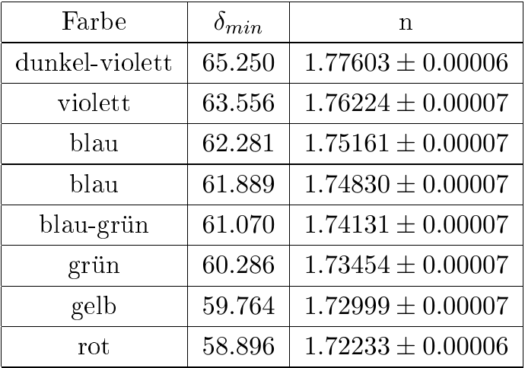
Anhang
Bestimmte n (Prisma)

